Slide 1
Biomethan für eine Grüne Mobilität
Rahmenbedingungen, Fahrzeug Praxis, Tankstellen Technik, Entwicklungspotentiale
Michael Köttner
2. Vorsitzender FnBB e.V.
Am Feuersee 8
74592 Kirchberg/Jagst
Tel. +49/7954 926203
Email: koettner@fnbb.org
Notes:
49

Slide 2
Inhalt
Warum Biomethan und Biogas
CNG Fahrzeuge weltweit
CNG Fahrzeugtyen, Leichte Nutzfahrzeuge, Busse + Nutzfahrzeuge, schwere Lastkraftwagen
Bio-CNG + Bio-LNG-Tankstellen
Beispiele: Schweden, Finnland, Österreich, Deutschland
Notes:
49

Slide 3
Warum Biomethan und Grüne Gase ?
Klimaschutz
Dekarbonisierung und Entfossilisierung der Wirtschaft
Ersatz von teuren fossilen Brennstoffen in entlegenen Gebieten
Reduktion von lokalen Emissionen
- Über 90% CO2 Reduktion. Bei Gülle und Mist bis zu 202% möglich (RED 2).
- fast keine NOx und Partikelemissionen, keine SOx.
Sektoren-übergreifende Leistungen
- Power to Gas aus abgetrenntem CO2
- Biomethan aus Blüh- und Humusaufbauenden Pflanzen trägt
zur Biodiversität bei

Slide 4
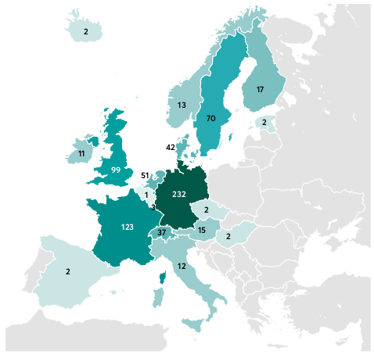
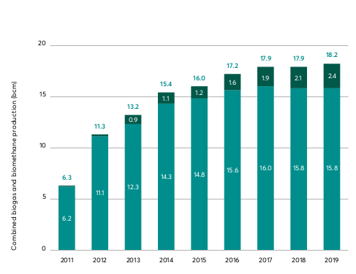
Biomethan Anlagen in Europa
31 Länder in Europe haben Biogas Anlagen, aber nur 18 haben Aufbereitungsanlagen für Biomethan.
In 2019 gab es 725 Biomethan Anlagen
Starkes Wachstum in den Sektoren für Bio-CNG, Bio-LNG und Gebäudeheizung

Slide 5
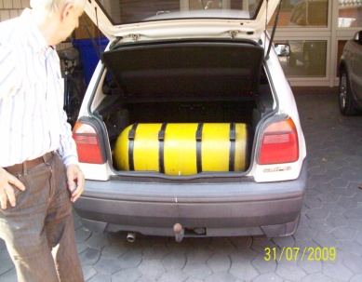
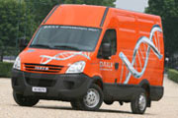
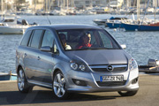
Geschichte Gasfahrzeuge in DE
Bis 1994 individuelle Montage von Gasmotoren mit Holz, Kohle, Biogas, CNG als Brennstoff. (Italien seit 60 Jahren)
Ab 1994 kommen Automobilhersteller wie Volvo, BMW, Ford, VW mit mehreren CNG-Modellen und vielen Motorumbauten mit Gasspeicher im Kofferraum auf den Markt (Bild VW Golf 1995).
Ab 2000 werden weitere Hersteller wie z.B. OPEL,FIAT auf dem Markt aktiv und der Unterflurtank ist Standard. Leichtlastkraftwagen mit CNG-Motoren werden immer beliebter.
2008/2009 der Turbomotor ist marktreif
FIAT, OPEL und VW entwickeln optimierte CNG-Motoren
Notes:
49

Slide 6
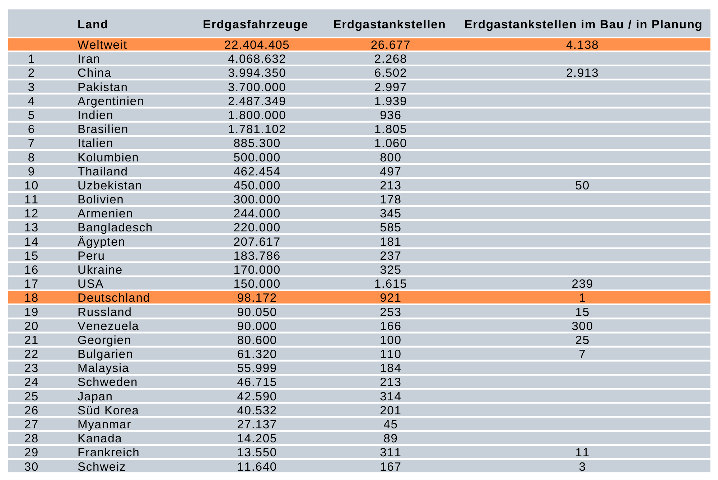
Notes:
49

Slide 7
Motor-Typen Erdgas (CNG)
Motoren sind in einer Vielzahl von Formaten erhältlich, fallen aber im Allgemeinen in die folgenden Kategorien:
Monovalent -
Dezidierter Motor, der nur für den Betrieb mit Erdgas oder Biomethan optimiert ist
Maximaler Wirkungsgrad und beste Emissionsergebnisse
Monovalent ⁺
Einige Spezialfahrzeuge mit Benzin-Reservetanks. Sollten nur für kurze Strecken verwendet werden.
Bivalent
Bivalente Motoren arbeiten entweder mit Erdgas oder mit Benzin.
Bivalente Motoren sind entweder als Nachrüstsatz oder als "OEM"-Fahrzeug ab Ausstellungsraum erhältlich.
Notes:
49

Slide 8
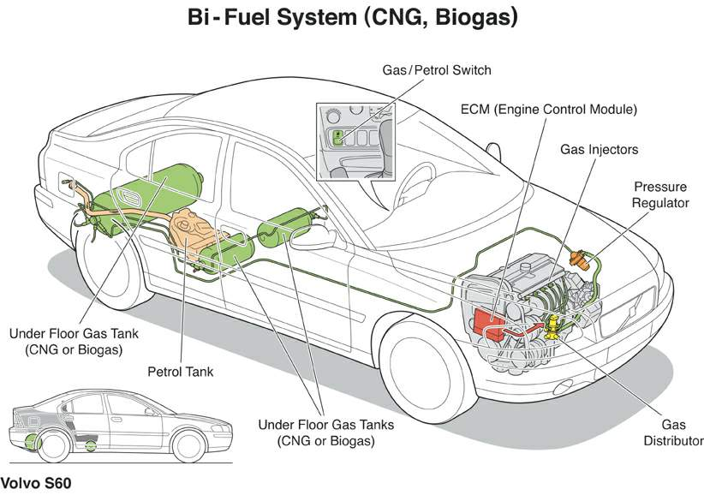
CNG Tank tested 600 bar
Notes:
49

Slide 9
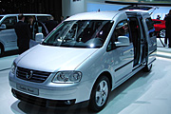
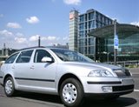
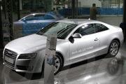
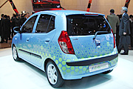
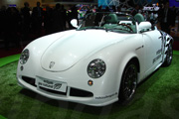
In Europa gibt es über 30 verschiedene Limousinentypen mit MONO- oder BI-VALENT CNG-Motoren
Hersteller in der Vergangenheit: VW, OPEL, MERCEDES, FORD, FIAT, SKODA,PORSCHE, PEUGEOT, RENAULT, CITREON, Toyota, Hyundai, Chevrolet usw.
Heute 18 Modelle in Europa: VW, Skoda, Seat, Audi, Fiat, Opel
Notes:
49

Slide 10
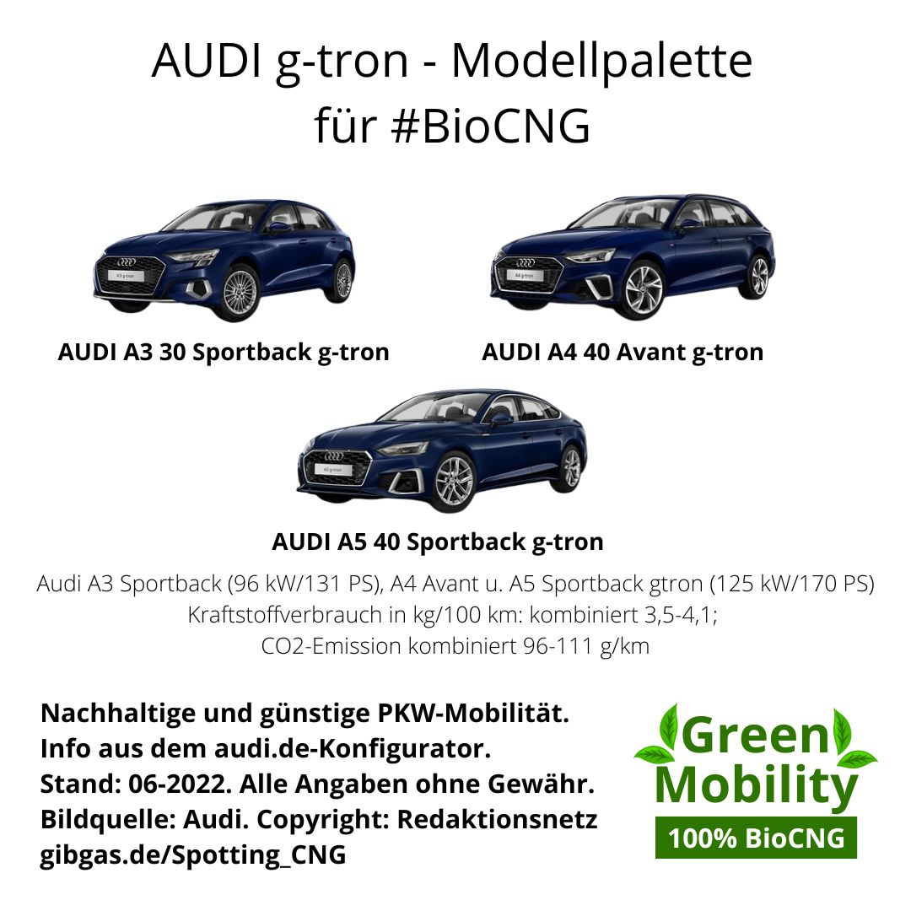
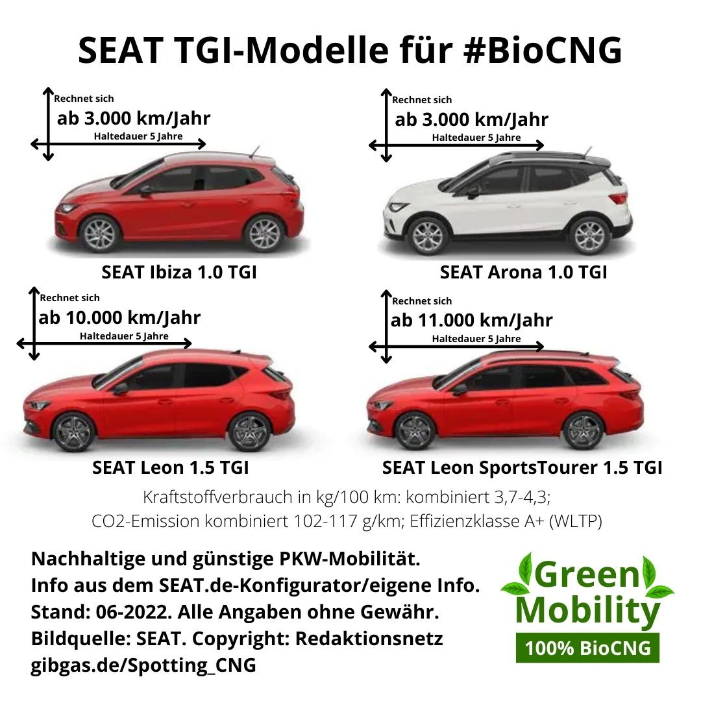
Vorstellung
Neue CNG Auto Modelle
Derzeit in Deutschland nicht als Neuwagen erhältlich
Image source: Spotting_biocng, Automobilhersteller
<Foliennummer>
Notes:
27.09.23
49

Slide 11
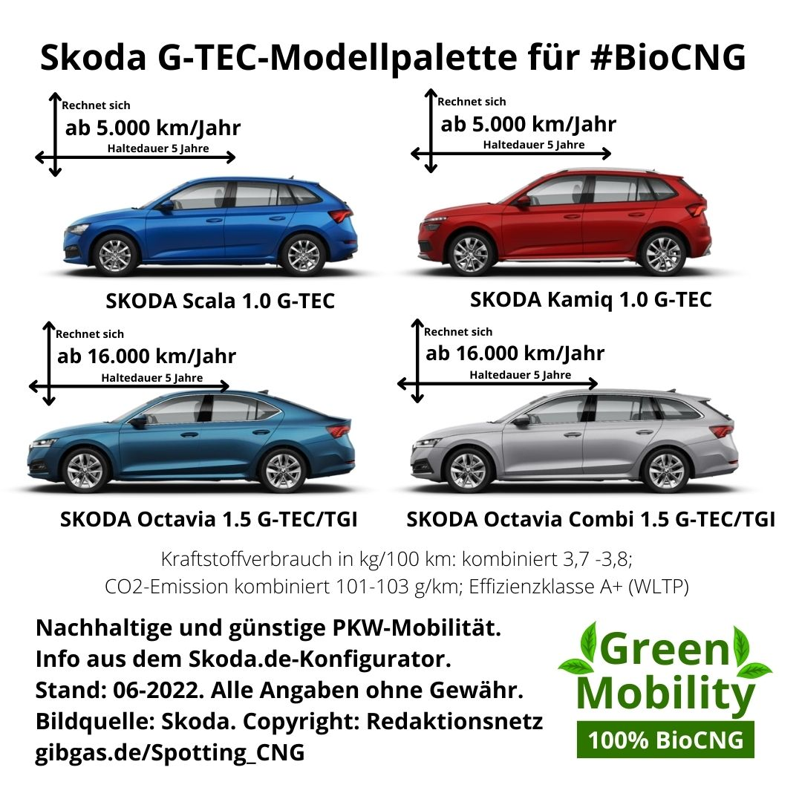
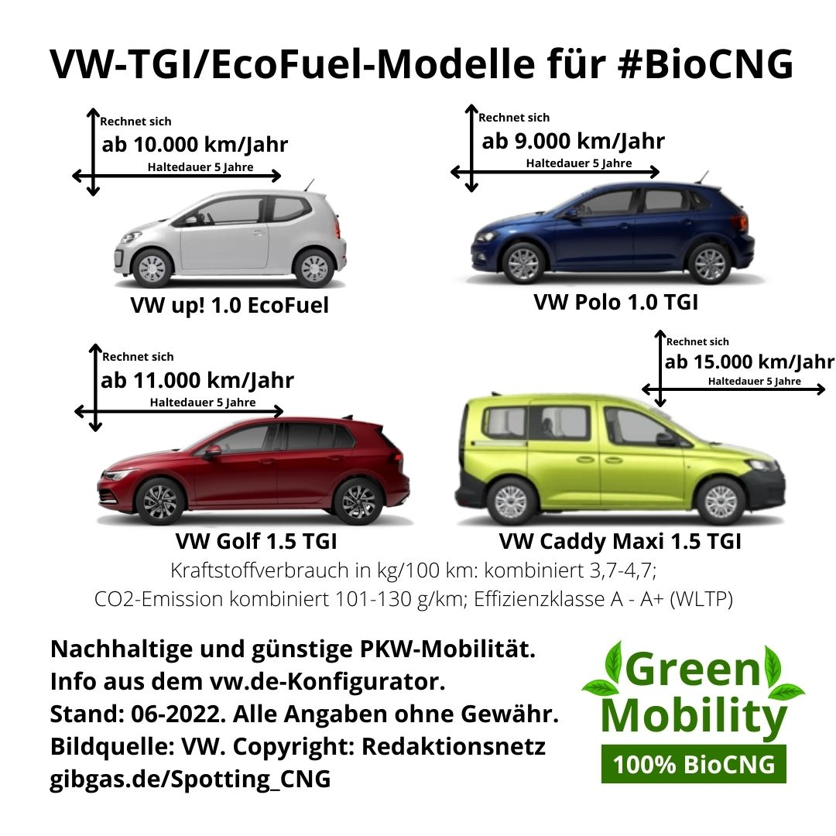
Vorstellung
Neue CNG Auto Modelle
Derzeit in Deutschland nicht als Neuwagen erhältlich
Image source: Spotting_biocng, Automobilhersteller
<Foliennummer>
Notes:
27.09.23
49

Slide 12
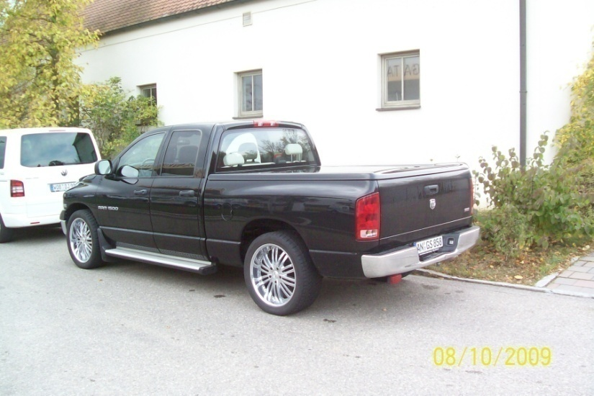
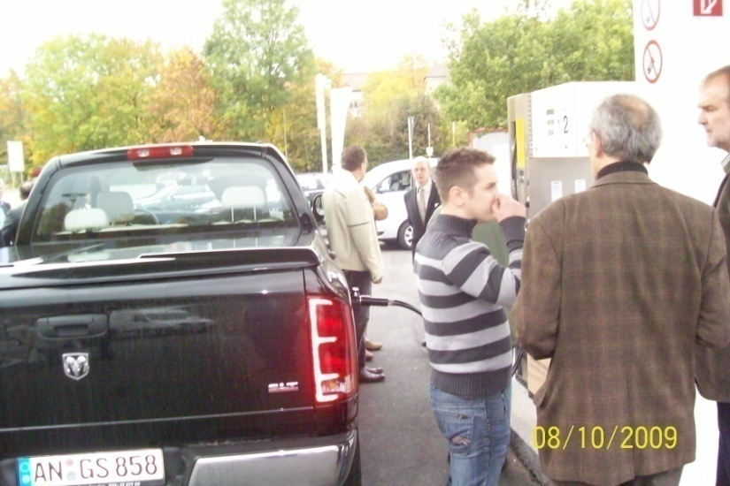
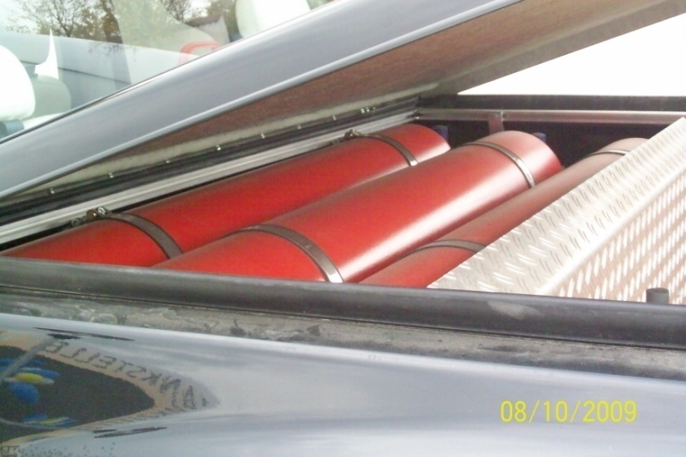
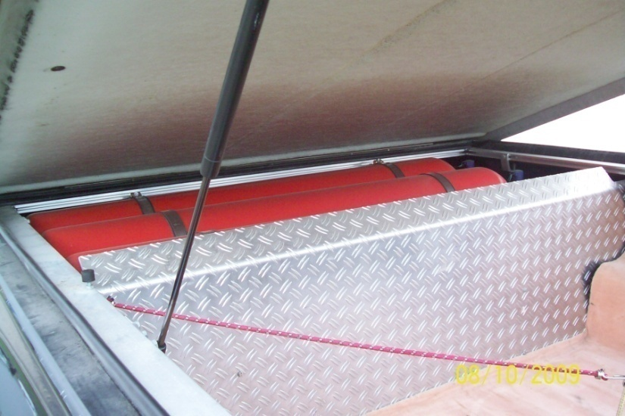
In Deutschland sind Umbauten von Fahrzeugen nicht sehr beliebt
3 x 23Kg CNG

Slide 13
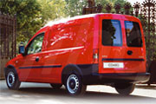
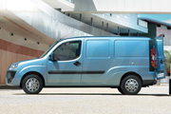
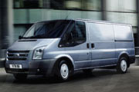
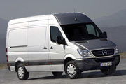
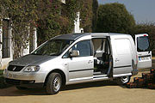
Leichte Nutzfahrzeuge (LDV) verwenden für die CNG/Biomethan-Motoren optimierte OTTO-Motoren.
Die Motoren sind als Mono- oder Bi-Valent-Motoren erhältlich.
Hersteller: VW, OPEL, MERCEDES, FORD, FIAT, PEUGEOT, RENAULT, CITREON, IVECO
Notes:
49

Slide 14
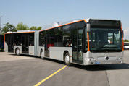
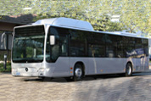
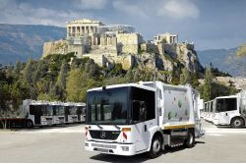
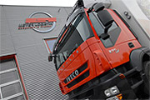
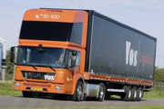
Busse und Nutzfahrzeuge mit OTTO-Motor und optimiert für CNG und Biomethan
Hergestellt von: MAN, Mercedes, IVECO, Volvo usw.
Notes:
49

Slide 15
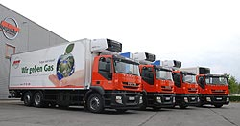
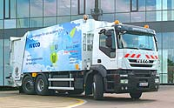
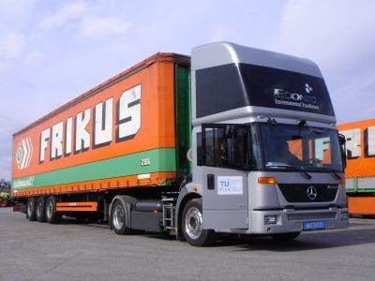
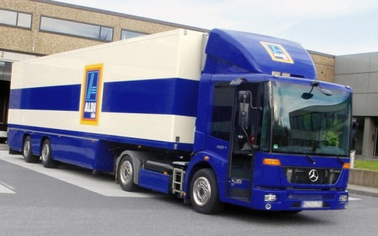
Schwere Nutzfahrzeuge (HDV) für Kurz- und Langstrecken (weniger als 350 bis 2000 km) mit CNG und LNG-Motor
IVECO STRALIS (200KW/272PS)
Gesamtgewicht 26/28 Tonnen
Einsatzort Berlin + Ulm
Mercedes-Benz Econic (205KW/279PS)
Sattelschlepper
Einsatzort Graz + Mönchengladbach
KOSTENLOSES FAHREN in Umweltzonen
EURO 6 + EEV
NO PM + NO Rußpartikel
CO₂ Ausstoß - 90%
Geringere Motorgeräusche
Treibstoffeinsparungen 40%
Notes:
49

Slide 16
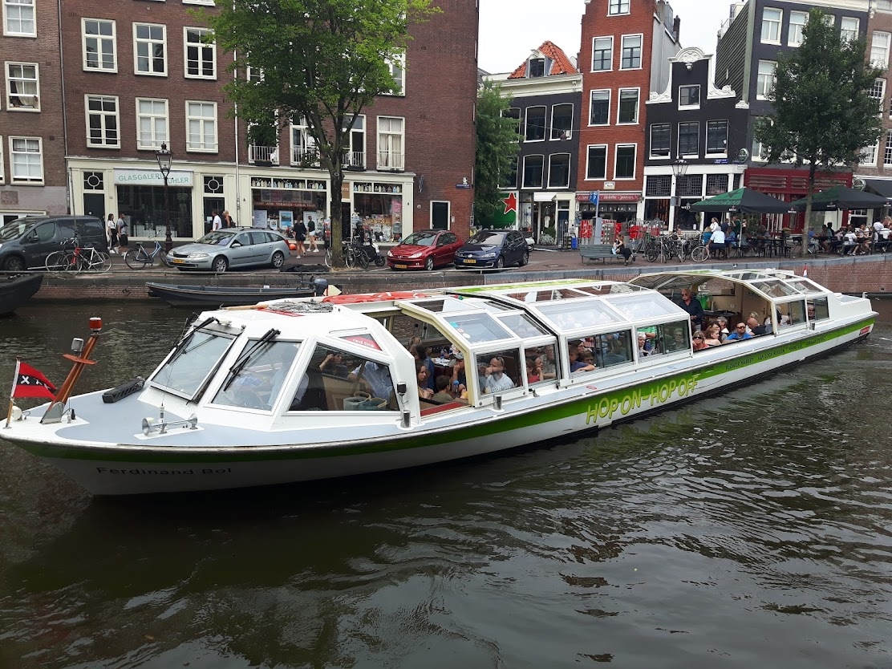
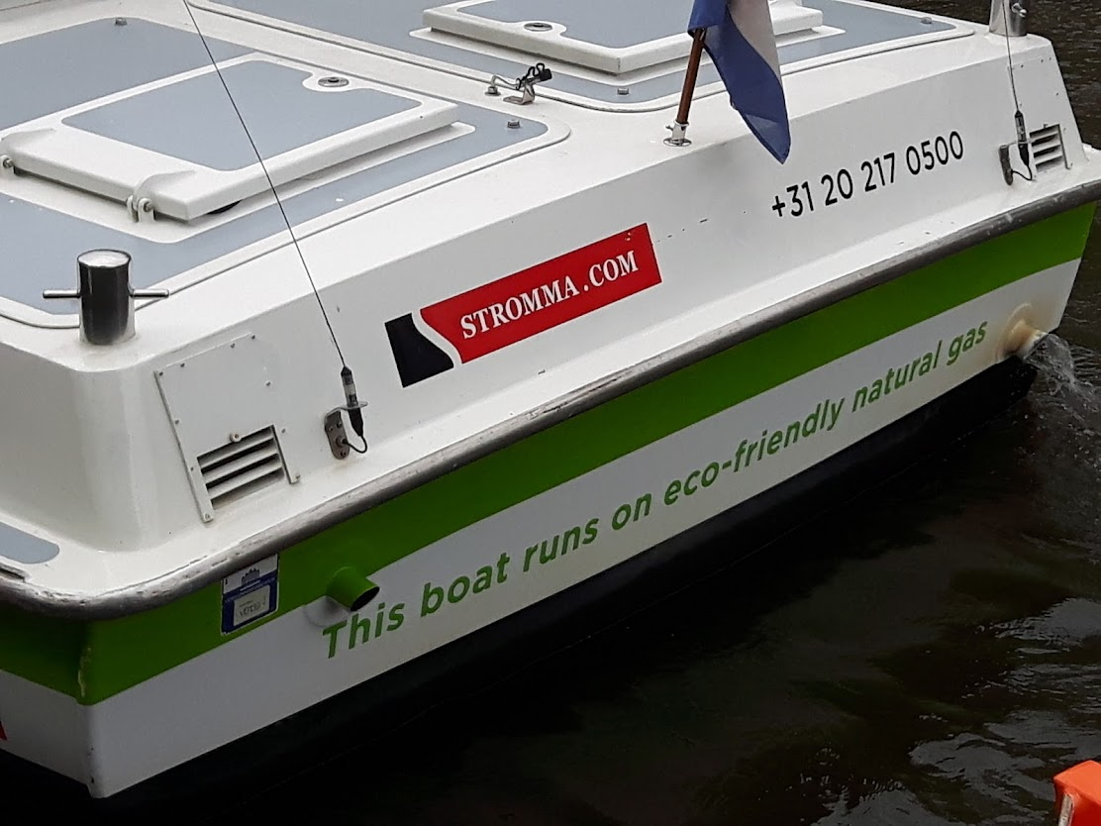
Vorstellung
Schon einmal in Amsterdam gewesen ?
Boot mit CNG, 2019 Bildquelle: gibgas
FuelEU Maritime: Verringerung der THG im Schiffsverkehr,
2% in 2025 – 80% in 2050, sowie RFNBO
<Foliennummer>
Notes:
27.09.23
49

Slide 17
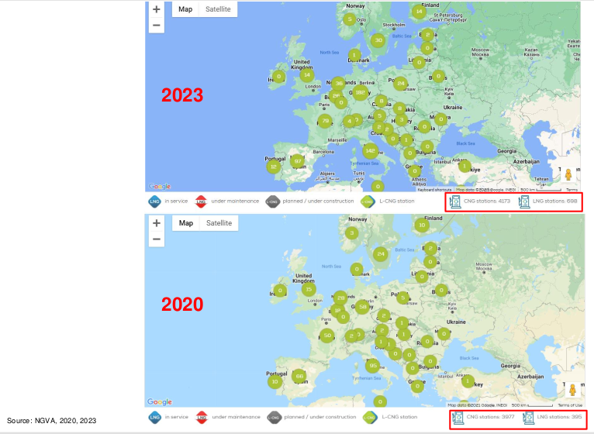
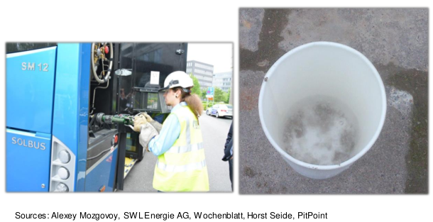
LNG Tankstellen in Europa
Europa 2023 Über 700 LNG Tankstellen sind verfügbar!
App, Online, Navi und Karte

Slide 18
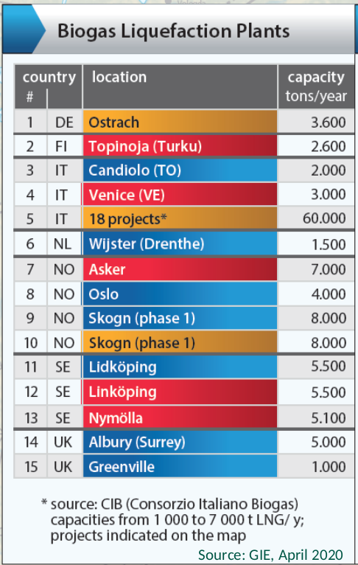
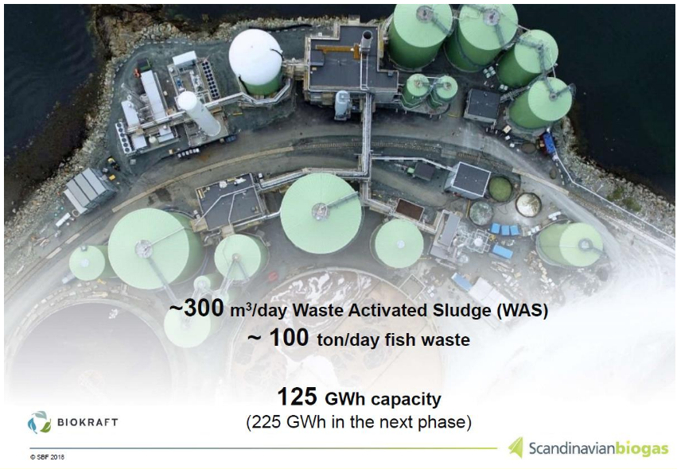
Bio-LNG Produktion in Europa
Größtes Bio-LNG Projekt in Europa: 8000 t/a in N
Insgesamt 9 Anlagen in Betrieb
In Deutschland:
Shell -> 100.000 t/a bis 2024
Alternoil -> 35.000 T/a bis 2024/25
Verbio -> 40.000 t/a bis 2024

Slide 19
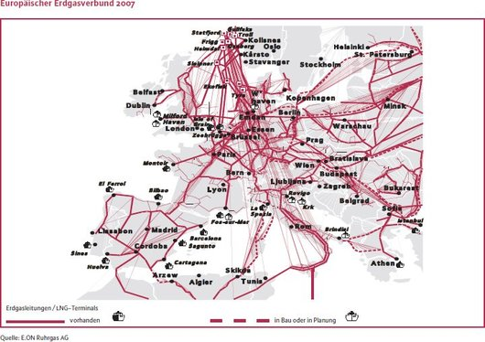
Europäisches
CNG-Leitungsnetz
Deutsches Gasnetz 44.000 Km
Schweden 1,800 km
Notes:
<Foliennummer>

Slide 20
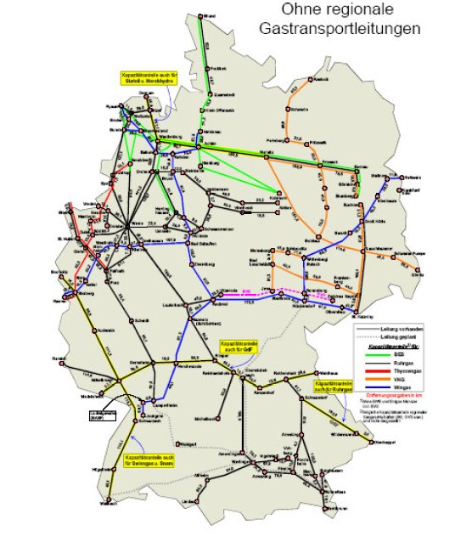
Deutsches Gasnetz 44.000 Km
<Foliennummer>

Slide 21
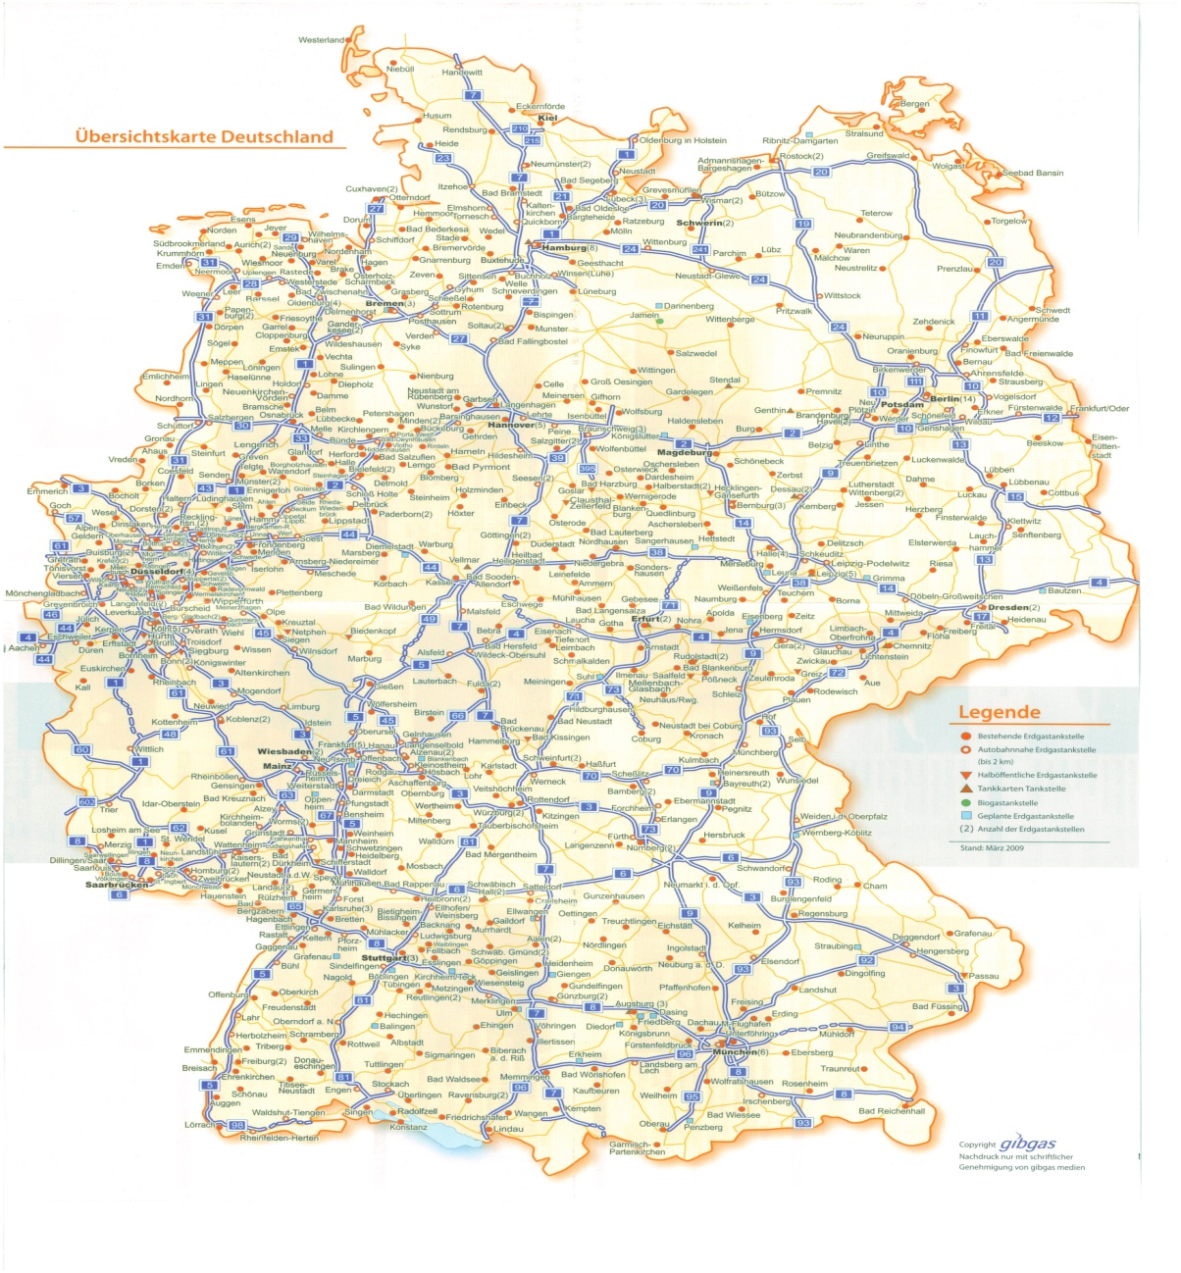
Erdgas Tankstellenkarte Deutschland
Dannenberg
Jameln
September 2019
846 Erdgastankstellen
90357 Erdgasfahrzeuge
109 Erdgasfahrzeuge pro Erdgastankstellen
Weitenau
Notes:
<Foliennummer>
<Foliennummer>

Slide 22
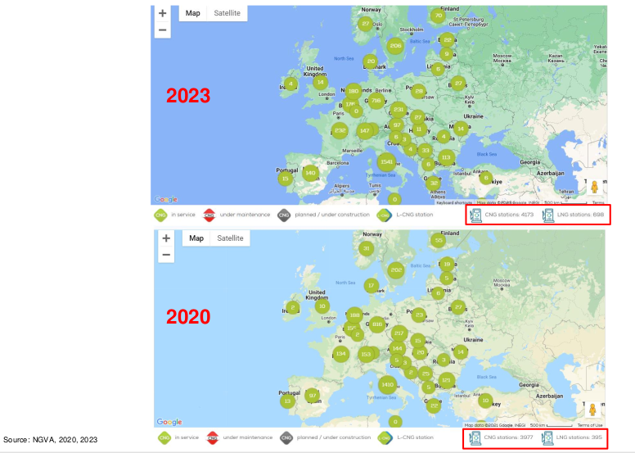
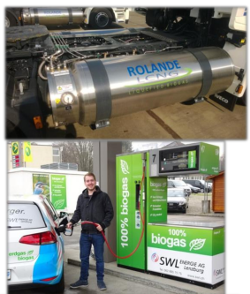
Europa 2023 Über 4.000 CNG Tankstellen sind verfügbar!
App, Online, Navi und Karte

Slide 24
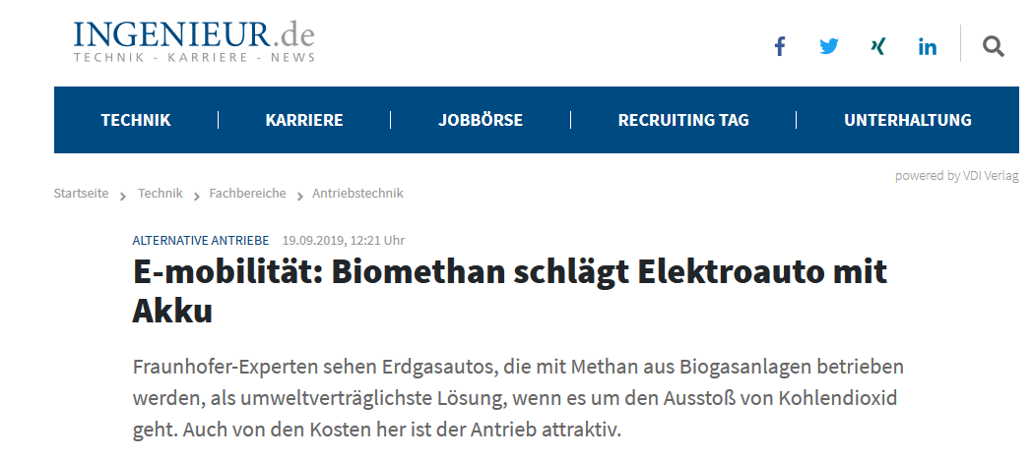
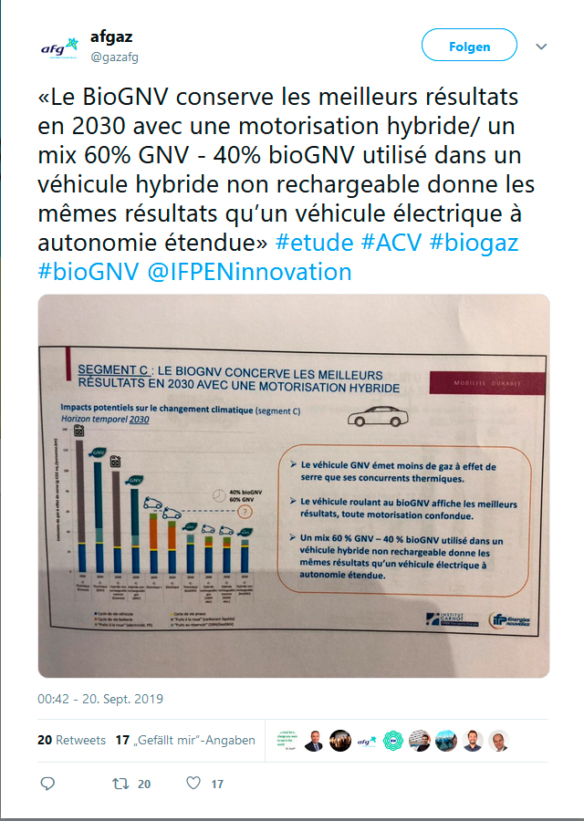
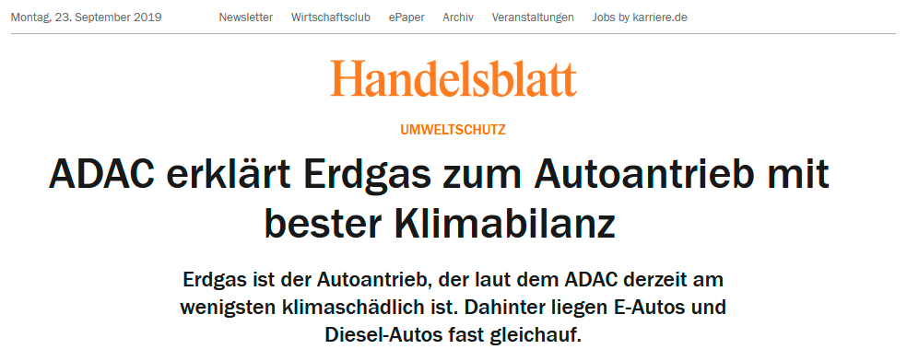
Ohne "Biogas" ist es nicht möglich!

Slide 25
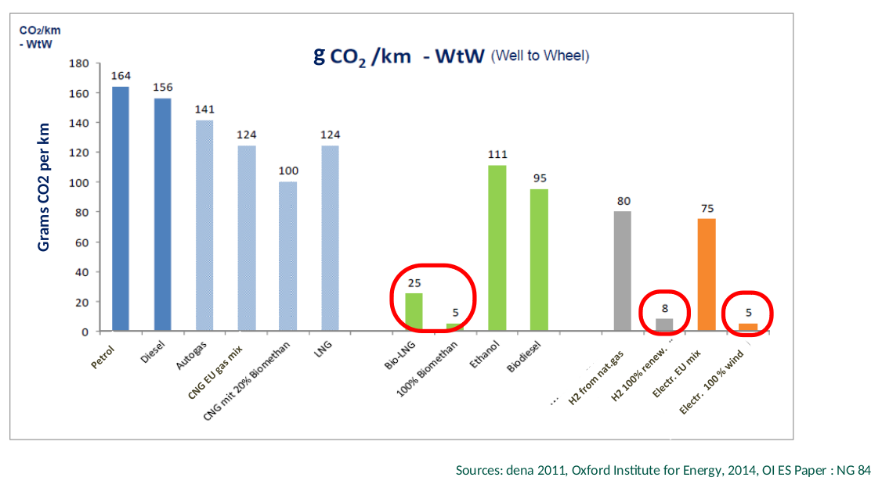
Lebenszyklus Analyse bei verschiedenen Kraftstoffen

Slide 26
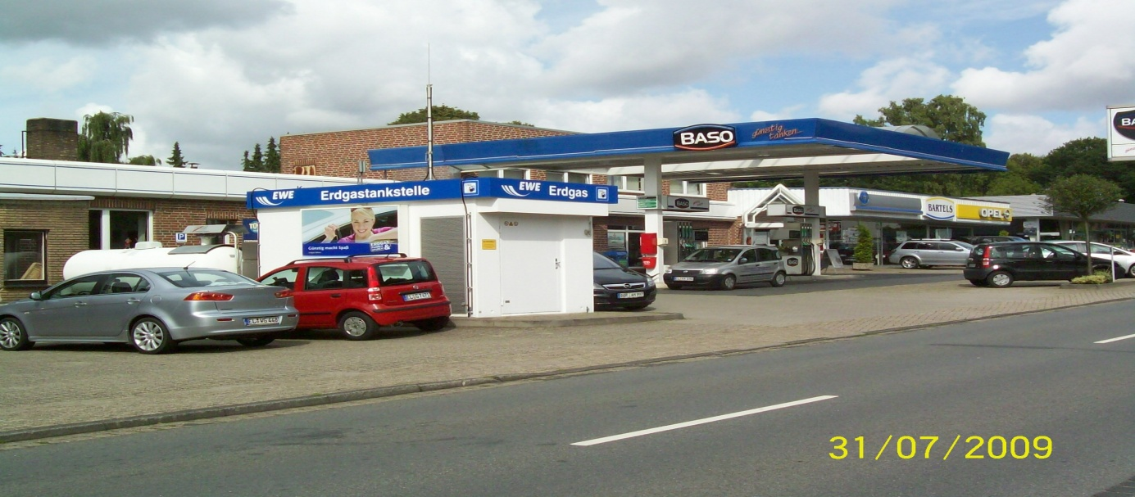
Normale Tankstelle mit zusätzlicher „Quick Fill“ Erdgastankstelle
Deutschland hat 14100 Tankstellen und 848 Erdgasankstellen
QUICK FILL ERDGASTANKSTELLE
Füllpistole Verlustfrei
Notes:
<Foliennummer>

Slide 27
Zapfsäule für alle verschiedenen Kraftstoffe einschließlich Erdgas
Zapfsäule nur für Erdgas/Biomethan an der ersten deutschen Biomethan-Tankstelle in Jameln
Notes:
<Foliennummer>

Slide 28
Biomethan Tankstelle KOMPOGAS Schweiz
Biomethan aus Speiseresten
Notes:
<Foliennummer>

Slide 29
Slow Fill Tankstelle für Privathaushalte, Büros und Firmenflotten
Direkt verbunden mit CNG/Biomethan main
Integrierter Gaszähler
Umgebungstemperaturbereich
-15 to + 50⁰ C
Minimaler Eingangsdruck 0,02bar
Maximaler Eingangsdruck 0,2bar
Notes:
<Foliennummer>

Slide 30
Bio-Treibstoff und Biomethan
Die EU hat sich das Ziel gesetzt, den Anteil von Biokraftstoffen und so genannten alternativen Kraftstoffen, einschließlich Erdgas, am Verkehrsaufkommen bis 2020 auf 10 bzw. 20 % zu erhöhen.
Biomethan in Deutschland
Das von der deutschen Regierung in 2007 gesetzte Ziel wurde aufgegeben
2006 0 Mrd. m3/a Biomethan
2009 0.18 Mrd m3/a Biomethan
2019 1.19 Mrd m3/a Biomethan
( aufgegebenes Ziel: 2020 6 Mrd m3/a Biomethan)
( aufgegebenes Ziel: 2030 10 Mrd m3/a Biomethan)
Der Erdgasverbrauch in Deutschland liegt etwa bei 100 Mrd m3/a
Notes:
<Foliennummer>

Slide 31
Biomethannutzung in Deutschland
Biogasproduktion in Deutschland ca. 90.000 GWh/a
Jahr 2016 2017 2018 2019
Biomethan Produktion in GWh/a
Europa 17.264 19.903 22.787 26.000
Deutschland 9.257 9.838 10.018 9.800
ca. 1/2 ca.1/3
Ca. 1000 GWh Nutzung als Kraftstoff => 10% (2021 steigend)
Ca. 500 GWh Nutzung zu Heizzwecken => 5%
Ca. 200 GWh zum Export in andere Länder => 2%
Ca. 8.100 GWh zur Strom und Wärmeerzeugung im Biomethan BHKWs => 83%

Slide 32
Bioenergie Laupheim GmbH & Co. KG
350 ha
Feeding 54 ton/day
Rohes biogas 45 ⁰C
Floor scale 50 To
Speicher-Energiekorps 20000m³
Rührwerke (vertical)
Einspeisung Elektrizität
Wärme 50⁰ C
CHP
Tunnel 140 m
Microgas Turbinen 36KW
Tunnel mit allen Leitungen, Pumpen, Ventilen usw.
Rohes biogas 17⁰ C
Offgas
Tunnel
2 Fermenter + 2 zweite Fermenter @ 1.884m³ + 1 Lagertank (flüssig) 2.944m³
Offgas-Kessel
Biomethan Suedwest 600m³/h
PSA
PSA
Gasinjektion

Slide 33
Falköping/Schweden Tankstellen-System (Mutter + Tochter)
Virtual pipe is transporting the CNG/Biomethane (250 bar) by cylinders on trucks to the place of use
Fuel
Station
3 Km by virtual pipe by Truck
2 Km
Gas
Cont
Gas
Cont
Malmberg
Gas Treatment
4 bar
Mother
Station
Compressor
250 bar
GT
GT
250 bar
Digestor
Sludge
Digestor
Waste water
STP
Fordon
Fuelstation
for buses & cars
Organic waste by Truck
GT = Gas Tank
STP = Sewage Treatment Plant
Notes:
<Foliennummer>

Slide 34
Nasswäscher Anlagen Falköping/Schweden
Neuer Gasbehälter
Biogas-Fermenter
Behandlung von Gasen
Notes:
<Foliennummer>

Slide 35
Tankstelle in Lidköping
Virtuelle Rohre
Mutterstation
Notes:
<Foliennummer>

Slide 36
Virtueller Rohrtransport in Schweden
Volumen
1900 Nm³
3600 Nm³
Druck
230Bar
Transport Radius
50 - 100Km
Falköping
Notes:
<Foliennummer>

Slide 37
Landwirtschaftliche Biomethan-Tankstelle Finnland
Biogas-Aufrüstung
Nasswäscher
50m³/h
15 Fahrzeuge

Slide 38
1. Biogastankstelle in Jameln
“BiogasTankstelle”
HAASE Biogasaufbereitung
900m
BAUER Kompressor
Notes:
<Foliennummer>

Slide 39
1. Biogastankstelle in Jameln
Kosten für Anlage und Behandlung
Biogasproduktion inkl. Energiepflanzen + Biogasanlage 6,00ct/Kwh
Biomethanaufbereitungsanlage inkl. Anreize aus dem EEG 0,38ct/Kwh
Verfahren zur Behandlung von Biomethan 1,82ct/Kwh
Gesamtkosten pro Einheit 8,20ct/Kwh
Bemerkung :
Anfangs lief die Biomethanproduktion für die Biogastankstelle in den roten Zahlen. Das BHKW übernahm den Verlust.
Notes:
<Foliennummer>

Slide 40
Treibstoffkosten und Energiewert
Energiekosten pro Treibstoff
Cents/KWh | Treibstoff
8,71 | Biogas
11,3 | LPG
15,4 | Diesel
19,4 | Super
29,0 | Wasserstoff
Die CNG-Preisgestaltung erfolgt in kg.
1 kg CNG ist 1,5 Liter Super oder 1,3 Liter Diesel
1 Kg CNG = 1,15 €/kg; 1 l CNG = 0,78€/l
Notes:
<Foliennummer>

Slide 41
Eine Statistik, die Freude macht…
<Foliennummer>
Notes:
27.09.2023
<Foliennummer>

Slide 42
1. Landwirtschaftliche Biogas-Tankstelle Österreich
Aufrüstung: Membran, 35m³/h
Traktoren + Fahrzeuge
CHP ebenfalls verfügbar

Slide 43
Biogas Anlage Hof Weitenau; VEES
Zukunftsoption BioCNG statt (nur) Ökostrom
Bereitschaft zu neuer Technologie
Kundenverkehr auf dem Firmengelände
Quelle: Winfried Vees,
Energiehof Weitenau
<Foliennummer>

Slide 44
Biomethan Traktor
Ganzer Tag der Arbeitsautonomie in der Landwirtschaft
Source: https://www.bwagrar.de/Am-liebsten-mit-eigenem-Kraftstoff,QUlEPTU1MzIzNzEmTUlEPTE2MjkyNQ.html

Slide 45
Biogas Anlage Hof Weitenau; VEES
Auftretende Probleme:
Wenig angebotene Technologie
Fehlende politische Unterstützung (in der Regel nur politische "elektrische Ladesäulen-Euphorie")
Angebote nur für große Anlagen
Serviceproblem (Huhn - Ei)
Quelle: Wilfried Vees, Energiehof Weitenau
<Foliennummer>

Slide 46
Biomethan-Einspeisung Typ BlueFEED in der Schweiz
Max. 100 Nm³/h _{Biogas} , max. 60Nm³/h _{Biomethan}
In 20-Fuss Container
"Plug-and-Play"
46

Slide 47
Biomethan-Tankstelle Typ BlueBONSAI in der Schweiz und Deutschland
Beispiel: 20 Nm³/h _{Biogas} , 12 Nm³/h _{Biomethan}
20-Fuss Container
Druckspeicher-Module: dem Bedarf anpassen
Betankung:
einfach Füllkonsole
Eichfähige Gilbarco-Zapfsäule
Tankautomat
Nur teilweise "Plug-and-Play" möglich
47

Slide 48
Biomethan-Tankstelle Typ BlueBONSAI in der Schweiz
Beispiel: 60 Nm³/h _{Biogas} , 27 Nm³/h _{Biomethan}
1-stufige Aufbereitung (mit Schwachgasverwertung)
Öffentliche Tankstelle, mit Biomethan-Wahltasten
Ausbaubarer Speicher
48
Notes:
<Foliennummer>

Slide 49
Beispiel: Einfache Tankstelle (Typ BB12)
Mit nicht eichfähigem Messystem:
Coriolis Messer
Tankautomat
Kleine Biogas-Aufbereitungsanlagen für die Gasnetzeinspeisung und Fahrzeugbetankung, Schwäbisch Hall, 16. Okt. 2022
49
Notes:
<Foliennummer>

Slide 50
Wirtschaftlichkeit: Produktion und Mikroverarbeitung
Kosten für Rohgas 40 - 85 ct/kg
Betriebskosten 40 - 55 ct/kg
(Großanlage BK+KK 35 ct/kg)
Kapitalkosten 35 - 50 ct/kg
Gesamtkosten 115 - 190 ct/kg
1 kWh CNG kostet 8 - 15 ct
(1 kWh Super kostet 15,2 ct , Diesel 11,5 ct)
!! Besteuerung, Vorteil Agrar Diesel
Quelle: Winfried Vees, Energiehof Weitenau
49

Slide 51
Im Vergleich dazu: Kosten der Biogasaufbereitung von Großanlagen
Investitionskosten:
ca. 1,2 – 1,5 Mio. € (1.000 Nm³/h BG*)
ca. 0,5 – 0,8 Mio. € (250 Nm³/h BG*)
Spezifische operative Kosten:
ca. 7 – 13 €/MWh (1.000 Nm³/h BG*)
ca. 13 – 17 €/MWh (250 Nm³/h BG*)
*BG = rohes BioGas
[ISET, Beil, Dalkia, Schwalbenbach/Lange

Slide 52
Wie wird Unterstützung geleistet??
Bis 2014 galt das Biokraftstoffquotengesetz mit einem Volumenanteil von 6,25%.
Das Treibhausgasminderungsgesetz ist seit 2015 in Kraft.
Die Einführung erfolgt in Etappen:
Seit 2015 3,5% CO² Reduzierung
Seit 2017 4 %
Seit 2020 6%
Seit 2023 8%
Bis 2030 25%
THG Minderungspotenzial 35%
THG Minderungspotenzial 50%
ab 2018 THG Minderungspotenzial 50%
aber auch für Erdgas
49

Slide 53
Zahlen im Hintergrund
Bei Nichterreichen erfolgt Pönale je Kg CO2 0,6 €
Minderungspotenzial bei Biodiesel ca. 1,05 kg CO2eq
Bei Bioethanol ca. 1,08 kg CO2eq
Bei Biomethan ca. 3,39 kg CO2eq !!
Biomethan (bei 83 % MP) hat einen „Pönalevermeidungswert“ von 1,60 € je Kg Bio-CNG !! ====> RED II
Quelle: Winfried Vees, Energiehof Weitenau
49

Slide 54
Einkommens- und Einsparungspotentiale
bei Biomethan als nachhaltiger Biokraftstoff
Biogas als Bio-CNG, Bio-LNG und Bio-H2
Große Abnahmemenge im Schwerlastverkehr
(z.B.: IVECO Stralis 540 kg vs. Seat Leon 18 kg)
Gute THG Quoten Vermarktung: Pönale bis zu 600 EUR/t CO2 eq.
Maut Befreiung bis 31.12.2023 (bis zu 15,000 EUR/Jahr Einsparung)
Verschrottungsprämie für LKW (10,000 or 15,000 EUR/LKW)
Reduzierte Energiesteuer
(40% weniger bis 2023,
danach langsame Anpassung)
Brennstoff Emissions Handels Gesetz
BEHG, steigende CO2 Abgabe
(8 ct/kg LNG jetzt, bis zu 18 ct/kg ab 2026)

Slide 55
Perspektiven der Biomethan Mobilität
Biogas und Biomethan kombiniert könnte 4,6 % des heutigen EU Erdgas ersetzen, in D heute 9%.
Dänemark ersetzt heute schon 30% seinen Erdgasbedarfs durch Biomethan
In Deutschland könnten aus der heutigen Biomethanerzeugung ca. 0,8 bis 1 Mio. Fahrzeuge betrieben werden
Aus der gesamt Biogaserzeugung ca. 8 bis 10 Mio. Fahrzeuge in D
Bis 2050 könnten 30 bis 40% des EU Erdgasbedarfs ersetzt werden.
Notwendigkeit von länderübergreifender Zusammenarbeit, Abbau von Hürden und ein unterstützender rechtlicher Rahmen
Bis 2025 könnten 25.000 LKW mit Bio-LNG betrieben werden.
Biomethan aus Abfall von 1000 Personen kann 1 Bus für 1 Jahr betreiben.
49

Slide 56
Nachhaltige Technologie zur Herstellung von Festem Kohlenstoff & Wasserstoff

Slide 57
Vielen Dank für Ihre Aufmerksamkeit
Michael Köttner
FnBB e.V
Am Feuersee 8
74592 Kirchberg/Jagst
Tel. +49/7954 926203
Email: koettner@fnbb.org
Notes:
<Foliennummer>

